Slide 1
汽車內部介紹
製作：林錦泉

Slide 2
駕駛座

Slide 3
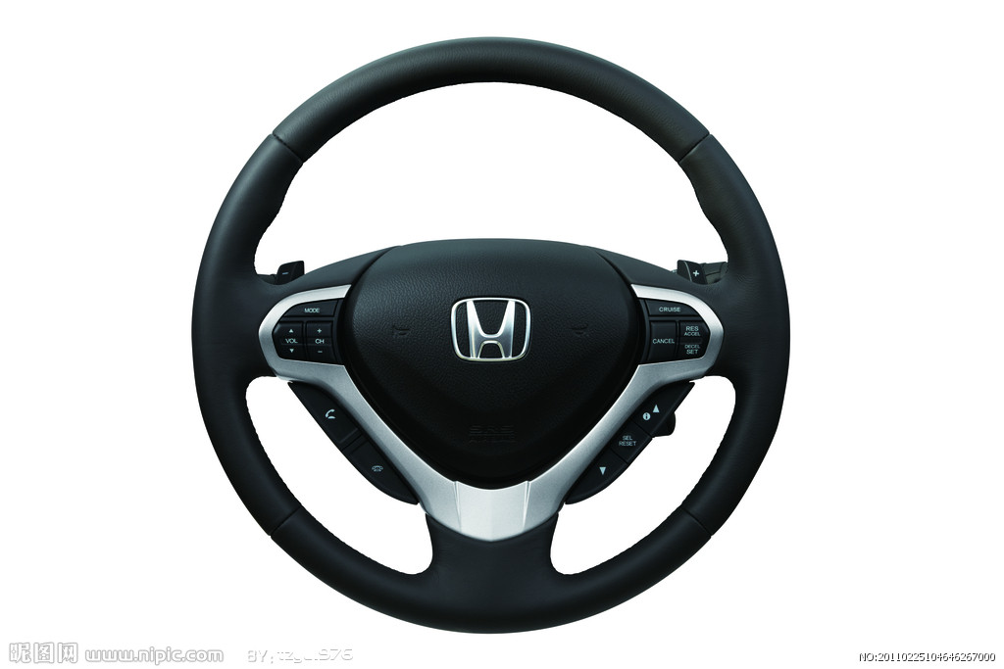
方向盤

Slide 4
儀錶板

Slide 5
冷氣口

Slide 6
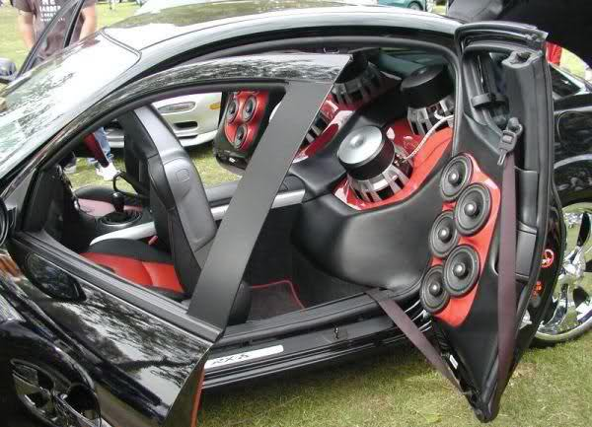
音響

Slide 7
飲料架

Slide 8
後視鏡

Slide 9
點煙器

Slide 10
油門 煞車

Slide 11
排檔桿

Slide 12
安全帶

Slide 13
油箱口

Slide 14
腳踏墊

Slide 15
椅墊

Slide 16
天篷

Slide 17
天窗

